Slide 1

中控V1.7.0系统
项目结项报告
2021年04月20日

Slide 2
一、组织架构
二、需求完成情况
三、项目进度
四、系统现场运行情况
五、交付清单
六、遗留问题和解决计划
七、后续需求和维护计划
八、成果展示
九、项目总结
目录页
Contents Page
Notes:
基本信息填写要求
1.个人简历（姓名、年龄、毕业院校、工作履历等）
2.明阳工作基本信息介绍(工作岗位、绩效、重大贡献等）
3.其他对竞聘岗位关联信息介绍（证书、荣誉、奖章等）

Slide 3
组织架构
序号 | 职能 | 姓名
1 | 项目经理 | 王德坤
2 | UI设计
3 | 后台开发
4 | 客户端开发
5 | 测试
6 | 运维
… | ………… | …………

Slide 4
需求完成情况
序号 | 需求项 | 详细描述 | 完成情况 | 备注
1 | 优化XX界面 |  | 已完成
2 | 增加XX功能 |  | 已完成 | 需求计划外
 | ………… | …………

Slide 5
项目进度
序号 | 计划完成时间 | 实际完成时间 | 工作内容 | 完成情况 | 原因分析
1 | 2021-3-4 | 2021-5-6 |  | 延期完成
2 | 2021-6-4 | 2021-6-1 |  | 按期完成
 | ………… | …………

Slide 6
系统现场运行情况
现场测试风场：华能广西南宁马山状元风电场
1、系统已部署到现场备用服务器运行，截止4月20日，已运行480多个小时
2、后台软件重大bug已全部修复完毕，系统能正常使用
3、系统数据报表、曲线统计满足业主日常需求。

Slide 7
交付清单—项目过程文档
序号 | 技术文档 | 交付状况 | 存放路径、地点
 | 立项文件（签批版立项书、立项PPT、评审意见表）
 | 任务分解计划（WBS）
 | 项目启动会PPT
 | 状态报告
 | 结项文件（签批版结题报告、结项报告PPT、评审意见表）
 | …………

Slide 8
交付清单—技术文档
序号 | 技术文档 | 交付状况 | 存放路径、地点
 | 《中央监控系统V1.7.0详细设计说明书》
 | 《软件程序源代码整理标准文档》
 | 《中央监控系统V1.7.0系统现场测试报告》
 | 《中央监控系统V1.7.0系统测试内容清单》
 | 《中央监控系统V1.7.0用户手册》
 | 《从零开始部署MyScada_Ver1.7.0-实施专业版》

Slide 9
交付清单—软件系统
序号 | 技术文档 | 交付状况 | 存放路径、地点
1 | 中控监控系统V1.7.0平台软件 | 已交付
2 | 双机热备软件（暂定Rose热备厂家） | 已交付

Slide 10
遗留问题和解决计划
遗留问题
（遗留问题描述）
解决计划
（计划说明与计划完成时间节点）

Slide 11
后续需求和维护计划
例如以下：
1、业主之痛：中控使用风场众多，业主经常提出各种需求，我们后期将不断的完善中控系统功能，把更多的功能选择权下放给用户。
2、实施之痛： 新版本推出后，我们将提供全面的实施部署手册 《从零开始部署MyScada_Ver1.7.0-实施专业版》，并不断地完善功能配置、推出中控系统实施培训课堂、录制指导视频。

Slide 12
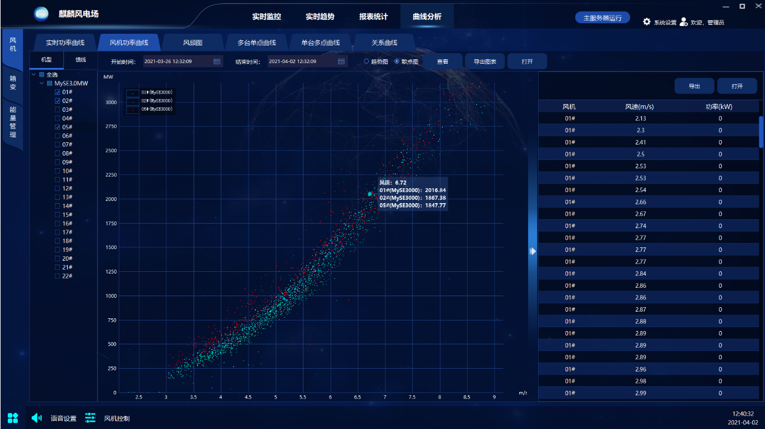
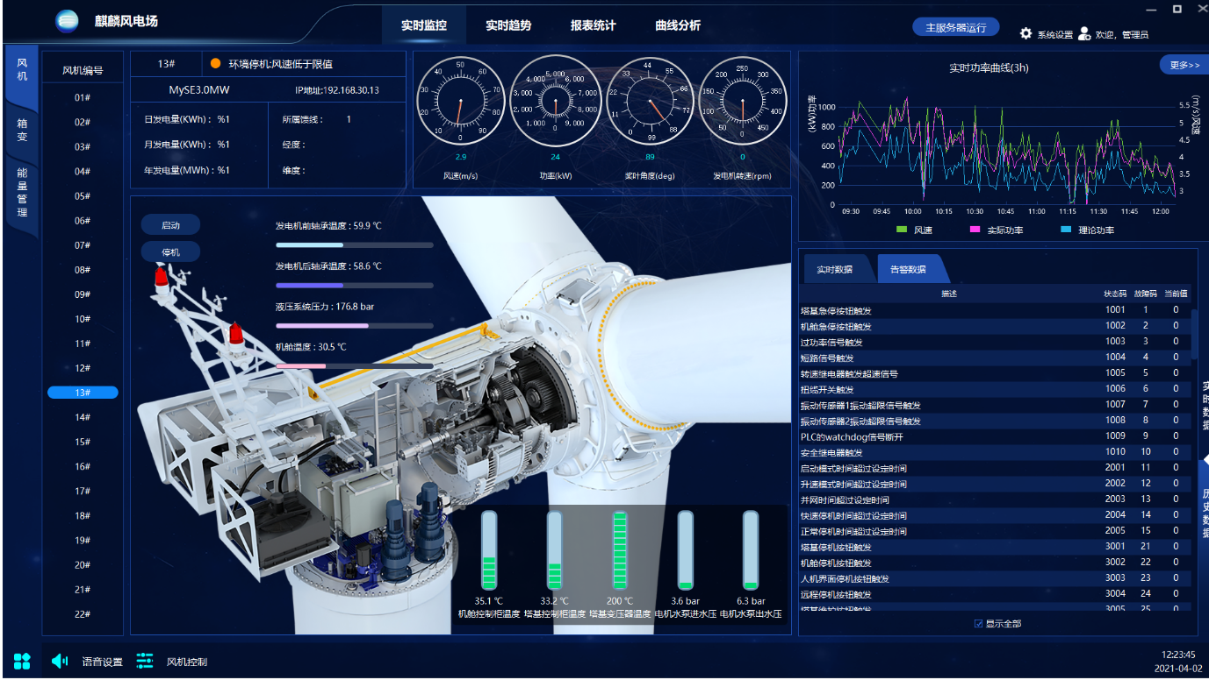
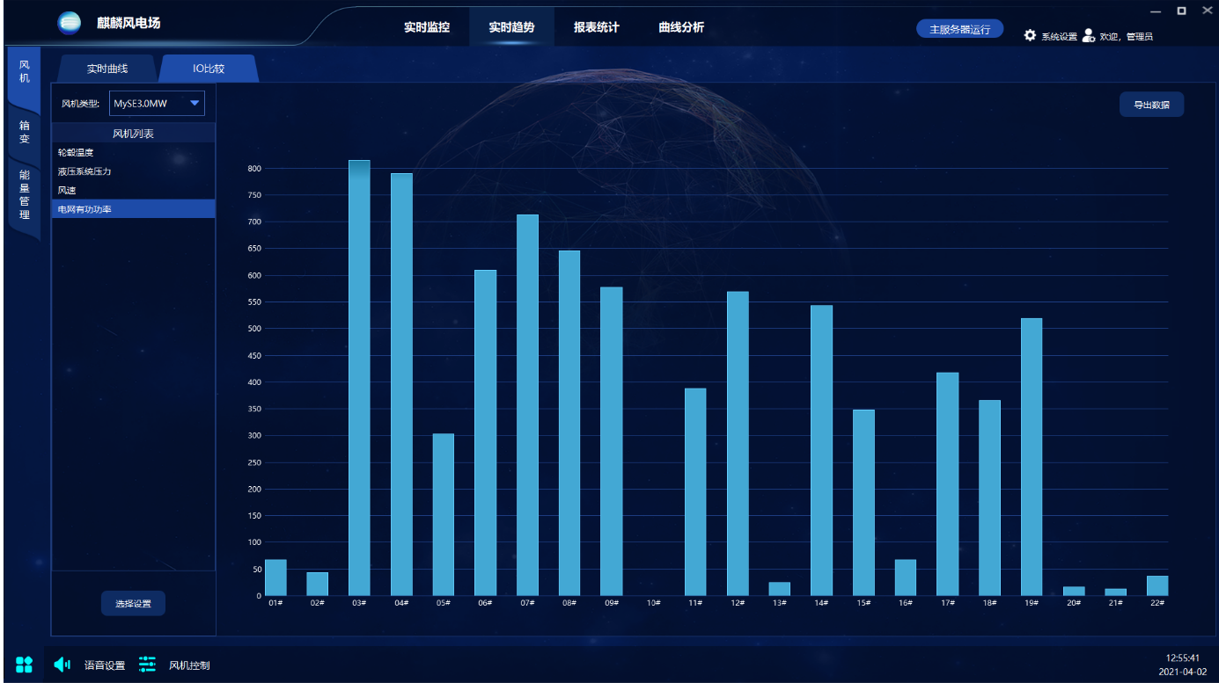
成果展示
（成果图片+介绍）

Slide 13
项目总结
项目启动时间 |  | 计划工期 | 实际工期 | 总体进度情况
2021-2-20 |  | XX天 | XX天 | 延期XX天完成
需求数量 |  | 完成数量 | 完成情况 | 备注
4 |  | 5 | 超预期完成 | 过程中发现…需求确认添加
计划成本 |  | 实际成本 | 投入情况 | 备注
XX万元 |  | XX万元 | 节省XX万元
项目总体进度、需求、成本情况原因分析（按期、提前完成或延期完成经验总结）
原因分析-进度 | 1 | 前期未做好排期
 | 2 | 突发自然灾害不可控因素等出现时未及时变更，或未做好信息收集分析判断导致变更排期不合理。
 | 3 | …………
原因分析-需求 | 1
 | 2
原因分析-成本 | 1
 | 2

Slide 14

Thank You

